Slide 1
PRESENTACIÓN INFORME SECTORIAL AMBIENTE ORDENAMIENTO TERRITORIAL EN EL PERÚ (2011 - 2016)
ADRIÁN FERNANDO NEYRA PALOMINO
Director General de Ordenamiento Territorial

Slide 2
NUESTRO TERRITORIO, BASE DE LA CALIDAD DE VIDA Y SOSTENIBILIDAD
El Perú viene creciendo de manera significativa, tanto en términos poblacionales como en términos productivos y es claro que el crecimiento (como a su vez ocurre con el decrecimiento y la pobreza) puede conllevar impactos, tanto positivos como negativos, en el ámbito social y ambiental y por ello, cuando estos son negativos, agudizan las condiciones de vulnerabilidad y exclusión de aquellas poblaciones que no logran acceder a los beneficios del aprovechamiento de los recursos naturales

Slide 3
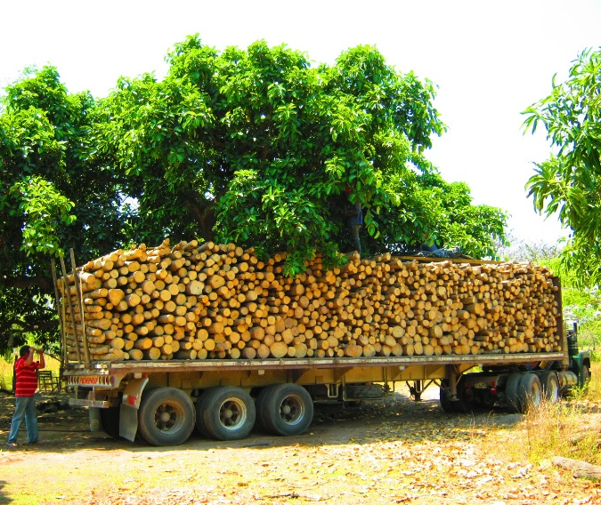
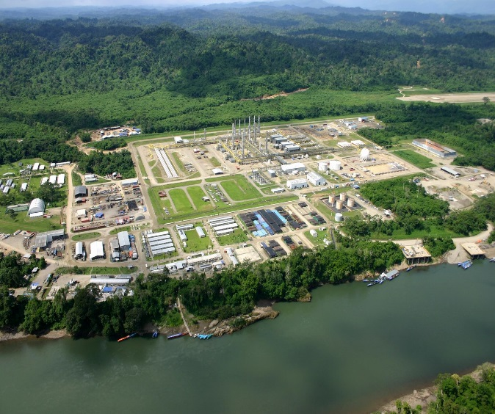
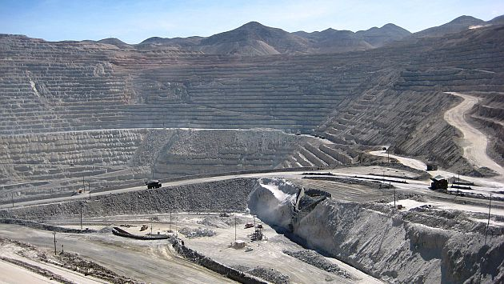
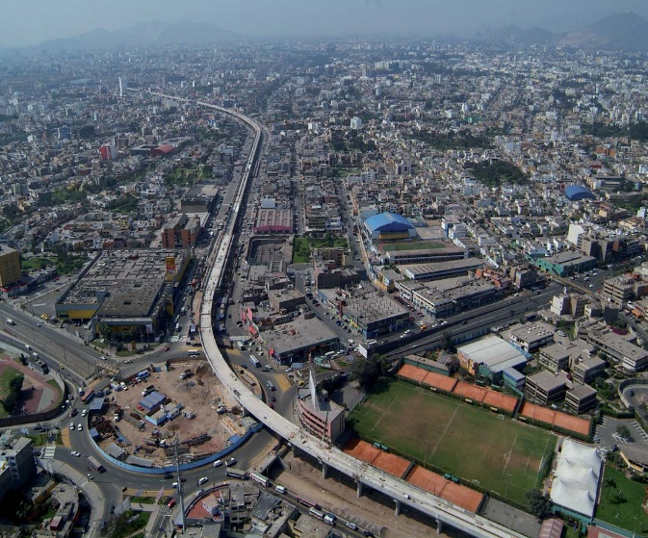
PROCESOS DE OCUPACION Y
APROVECHAMIENTO DEL TERRITORIO
Impactos Positivos

Slide 4
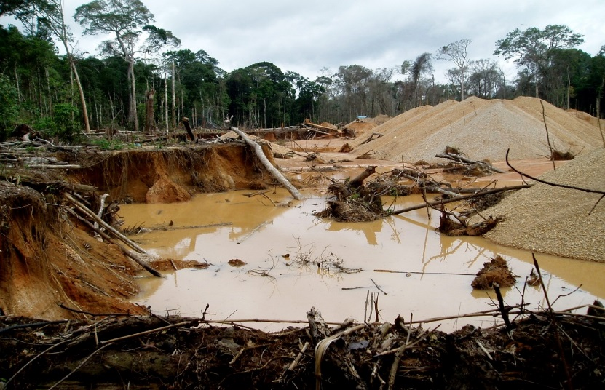
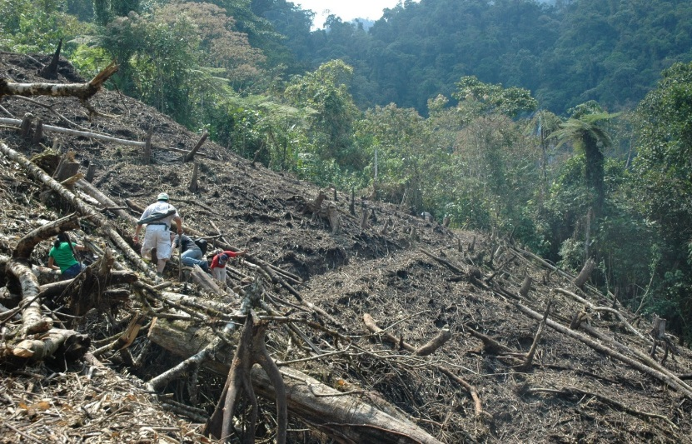
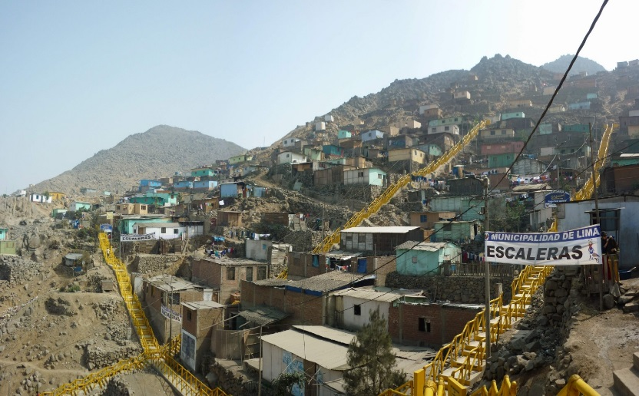
Impactos Negativos
Desequilibrio y deterioro de los ecosistemas
Reducción de la disponibilidad de recursos naturales
Desarrollo desigual y falta de competitividad
Exclusión, marginalidad y condiciones de pobreza
Migración en condición desfavorable
Incremento de condiciones de vulnerabilidad
Carencia de una visión compartida de desarrollo

Slide 5
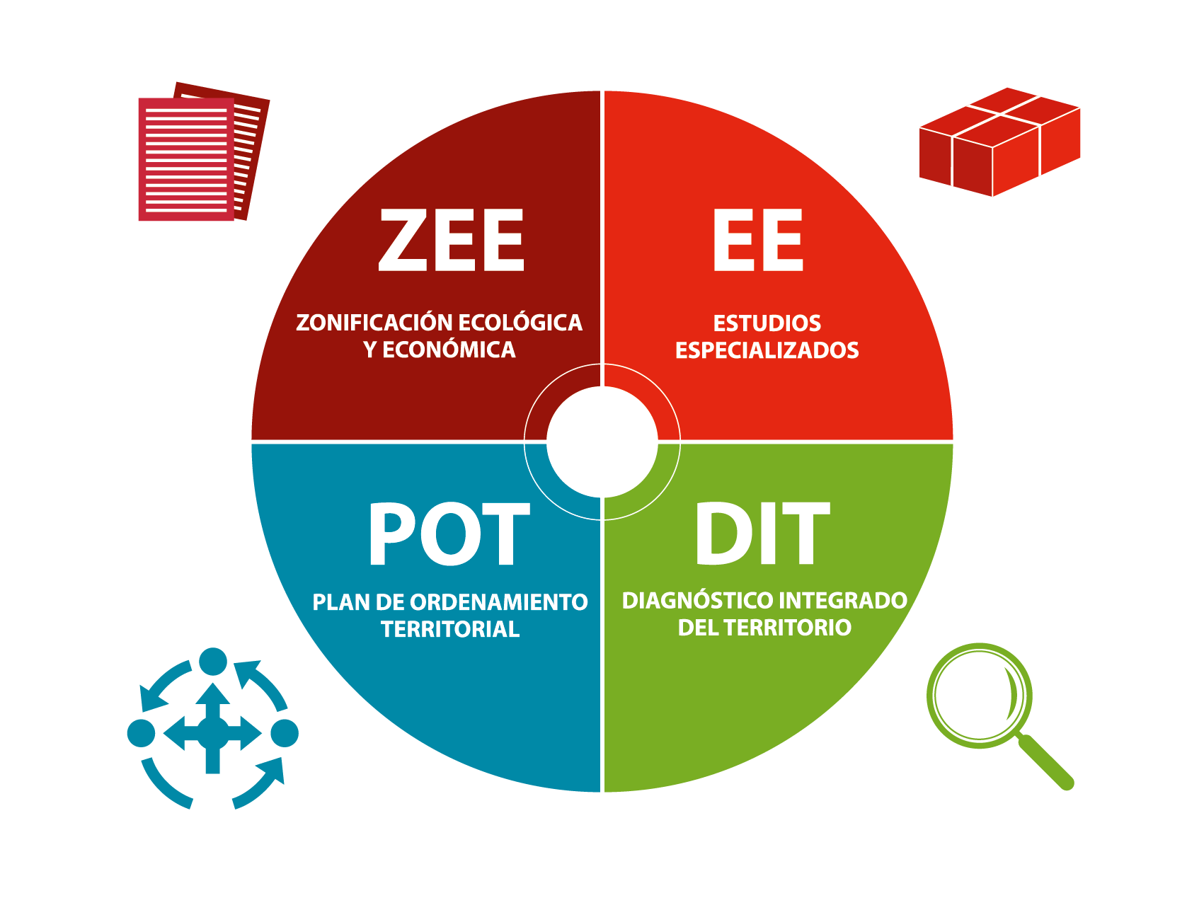
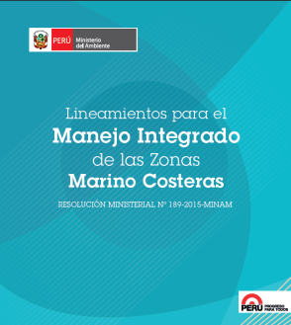
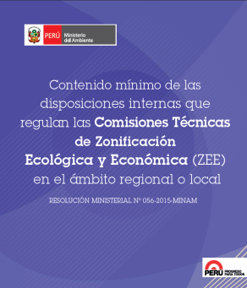
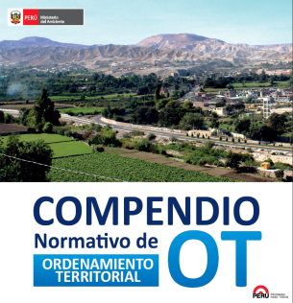
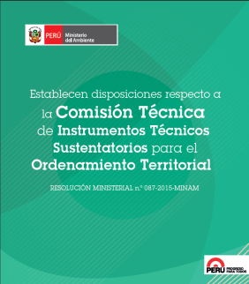
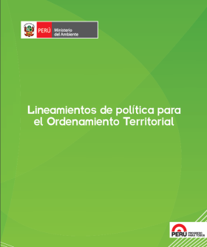
MARCO NORMATIVO DE ORDENAMIENTO TERRITORIAL: SEGURIDAD JURÍDICA Y TÉCNICA

Slide 6
MARCO NORMATIVO DE ORDENAMIENTO TERRITORIAL: SEGURIDAD JURÍDICA Y TÉCNICA
Siendo el MINAM el ente rector en Ordenamiento Territorial en el país, ha venido desarrollando, desde su creación el 2008, acciones en el marco de sus competencias. Ha continuado con el impulso de la Zonificación Ecológica y Económica; ha diseñado un proceso metodológico secuencial para el Ordenamiento Territorial que se inicia con la ZEE, la cual una vez finalizadas se complementa con los Estudios Especializados; para luego integrarse en un Diagnóstico Integrado del Territorio, y partir de sus resultados elaborar el Plan de Ordenamiento Territorial.
El MINAM desde su rol rector, ha emitido en la gestión 2011-2016, diez (11) normas que complementan el marco normativo de ordenamiento territorial vigente al 2011 (hasta ese entonces sólo eran 3 las que regulaban solo un instrumento de todo el proceso de OT); lo cual ha permitido que los procesos de ordenamiento territorial que se ejecutan a nivel nacional, se desarrollen en un marco de seguridad jurídica y técnica
Notes:
Foto del MINAM / Rompecabezas con actividades económicas / sectores

Slide 7
INSTRUMENTOS QUE NORMAN EL PROCESO DE ORDENAMIENTO TERRITORIAL
AÑOS 1997 - 2016
1997 - 2007
2008 - 2010
2011 - 2016
Decreto Supremo N° 087-2004-PCM.
Decreto del Consejo Directivo Nº 010-2006-CONAM/CD.
Resolución Ministerial
Nº 026-2010-MINAM.
Resolución Ministerial N° 135-2013-MINAM.
Resolución Ministerial Nº 056-2015-MINAM.
Resolución Ministerial N° 087-2015-MINAM.
Resolución Ministerial Nº 136-2015-MINAM.
Resolución Ministerial Nº 159-2015-MINAM.
Resolución Ministerial N° 189-2015-MINAM.
Resolución Ministerial Nº 311-2015-MINAM.
Resolución Ministerial Nº 008-2016-MINAM.
Resolución Ministerial Nº 081-2016-MINAM.
Resolución Ministerial Nº 098-2016-MINAM.
Resolución Ministerial Nº 147-2016-MINAM.
2011-2016

Slide 8
INSTRUMENTOS QUE NORMAN EL PROCESO DE ORDENAMIENTO TERRITORIAL
N° | NORMA | DENOMINACIÓN | PUBLICACIÓN
1 | Decreto Supremo N° 087-2004-PCM | Reglamento de Zonificación Ecológica Económica (ZEE) | 23/12/2004
2 | Decreto del Consejo Directivo Nº 010-2006-CONAM/CD. | Directiva “Metodología para la Zonificación Ecológica y Económica” | 26/06/2006
3 | Resolución Ministerial Nº 026-2010-MINAM | Lineamientos de Política para el Ordenamiento Territorial | 26/02/2010
4 | Resolución Ministerial N° 135-2013-MINAM | Guía metodológica para elaboración de instrumentos técnicos sustentatorios para el Ordenamiento Territorial | 08/05/2013
5 | Resolución Ministerial Nº 056-2015-MINAM | Contenido mínimo de las disposiciones internas que regulan las Comisiones Técnicas de Zonificación Ecológica y Económica (ZEE) en el ámbito regional o local | 21/03/2015
6 | Resolución Ministerial N° 087-2015-MINAM | Establecen disposiciones respecto a Comisión Técnica de Instrumentos Técnicos Sustentatorios del Ordenamiento Territorial | 21/04/2015
7 | Resolución Ministerial Nº 136-2015-MINAM | Aprueban el documento denominado “Procedimiento Técnico y Metodológico para la Elaboración del Estudio Especializado de Normativa y Políticas con Incidencia Territorial” | 28/05/2015
8 | Resolución Ministerial Nº 159-2015-MINAM | Aprueban el documento denominado “Procedimiento Técnico y Metodológico para la Elaboración del Estudio Especializado de Análisis de Capacidad Institucional” | 17/06/2015
9 | Resolución Ministerial N° 189-2015-MINAM | Lineamientos para el Manejo Integrado de las Zonas Marino Costeras | 05/08/2015
10 | Resolución Ministerial Nº 311-2015-MINAM | Aprueban el documento denominado “Procedimiento Técnico y Metodológico para la Elaboración del Estudio Especializado de Servicios Ecosistémicos para el Ordenamiento Territorial | 10/11/2015
11 | Resolución Ministerial Nº 008-2016-MINAM | Aprueban el documento denominado “Procedimiento Técnico y Metodológico para la Elaboración del Estudio Especializado de Evaluación de Riesgos de Desastres y Vulnerabilidad al Cambio Climático” | 23/01/2016
12 | Resolución Ministerial Nº 081-2016-MINAM | Aprueban el Procedimiento Técnico y Metodológico para la Elaboración del “Estudio Especializado de Análisis de los Cambios de la Cobertura y Uso de la Tierra” | 30/03/2016
13 | Resolución Ministerial Nº 098-2016-MINAM | Aprueban los Lineamientos Estratégicos y Disposiciones Complementarias para la Conducción del Proceso de Ordenamiento Territorial | 28/04/2016
14 | Resolución Ministerial Nº 147-2016-MINAM | Aprueban el documento denominado “Procedimiento Técnico y Metodológico para la Elaboración del Estudio Especializado de Ecosistemas y Habitat Marino Costero” | 14/06/2016

Slide 9
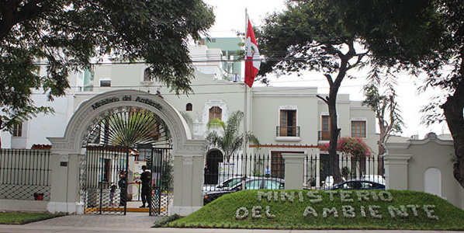
ORDENAMIENTO TERRITORIAL Y LA ARTICULACIÓN SECTORIAL

Slide 10
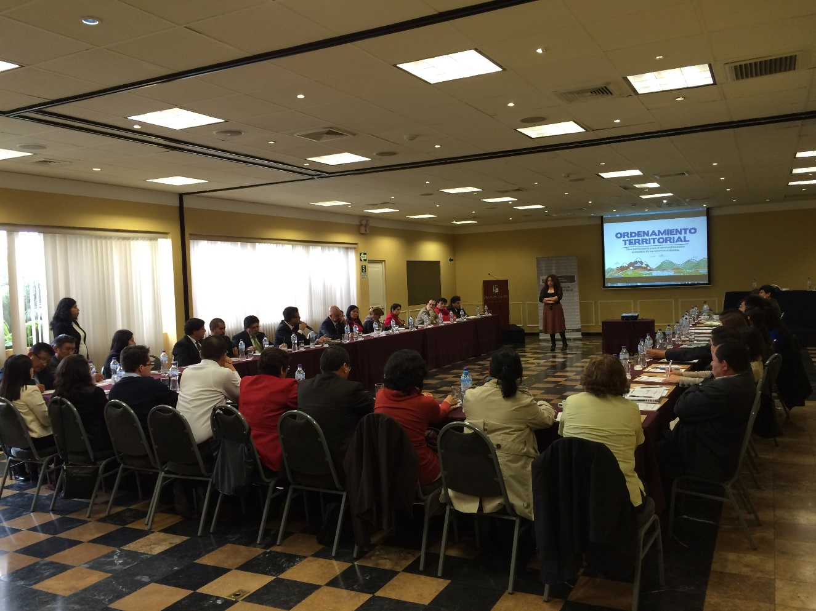
ORDENAMIENTO TERRITORIAL Y LA ARTICULACIÓN SECTORIAL
Se ha impulsado que las diversas entidades del Estado y los Sectores, en sus respectivas normas y acciones, reconozcan las atribuciones del Ministerio del Ambiente en Ordenamiento Territorial, considerando las definiciones, metodológicas e instrumentos técnicos que se han establecido en esta materia y de esta manera evitar interpretaciones erróneas y se generen expectativas que no corresponden a la finalidad del Ordenamiento Territorial, siendo coherente con el marco normativo vigente.
Notes:
Foto del MINAM / Rompecabezas con actividades económicas / sectores

Slide 11
MINAGRI : ZEE como insumo del diagnóstico técnico legal en
formalización de predios rurales.
SERFOR : OT y ZEE forman parte de la Ley y Reglamento Forestal.
PRODUCE : Ley de Parques Industriales Tecno-Ecológicos.
VIVIENDA : Plan Nacional de Desarrollo Urbano
ZEE como insumo para los PAT.
RREE : Ley Marco para Desarrollo e Integración Fronteriza.
INGEMMET : Insumos elaboración de ZEE.
PCM : Complementariedad con Demarcación Territorial,
ONGEI, Secretaria de Descentralización.
COMUMA : Comisión Intersectorial para la Gestión de los
Ecosistemas Marino – Costeros.

Slide 12
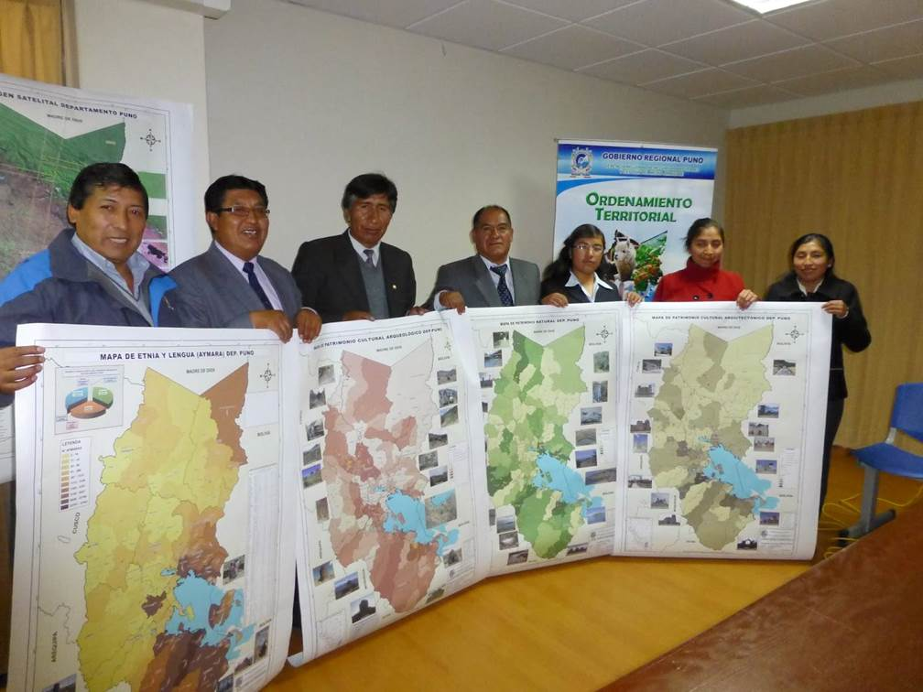
FORTALECIMIENTO DE CAPACIDADES TÉCNICAS Y DE GESTIÓN

Slide 13
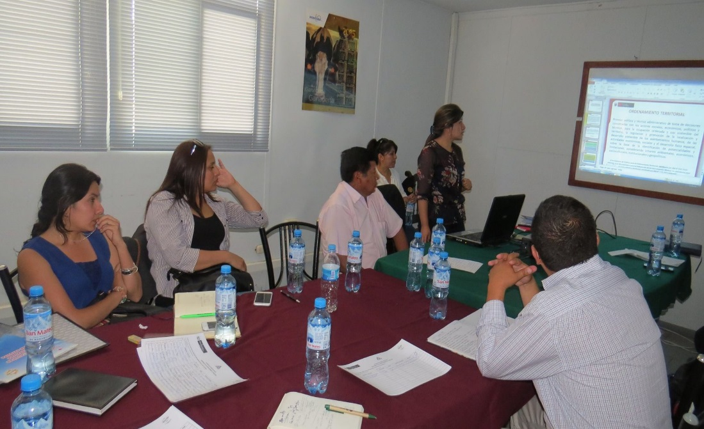
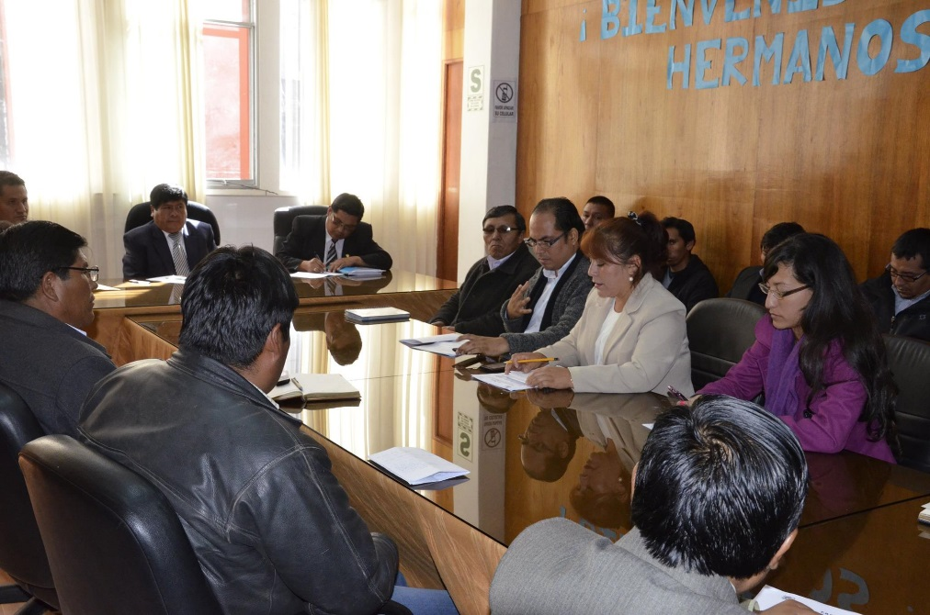
FORTALECIMIENTO DE CAPACIDADES TÉCNICAS Y DE GESTIÓN
Producto de la asistencia técnica del MINAM se cuenta con un conjunto de regiones y municipios que han culminado y aprobado su ZEE, como primer instrumento técnico sustentatorio del ordenamiento territorial, poniendo a disposición de la población y del conjunto de instituciones públicas y privadas información que permitirá fomentar ocupaciones e inversiones de forma sostenible y segura en el territorio.
Notes:
Foto de talleres y Comisiones técnicas

Slide 14
AMBITOS DE INTERVENCION DE LA DGOT

Slide 15
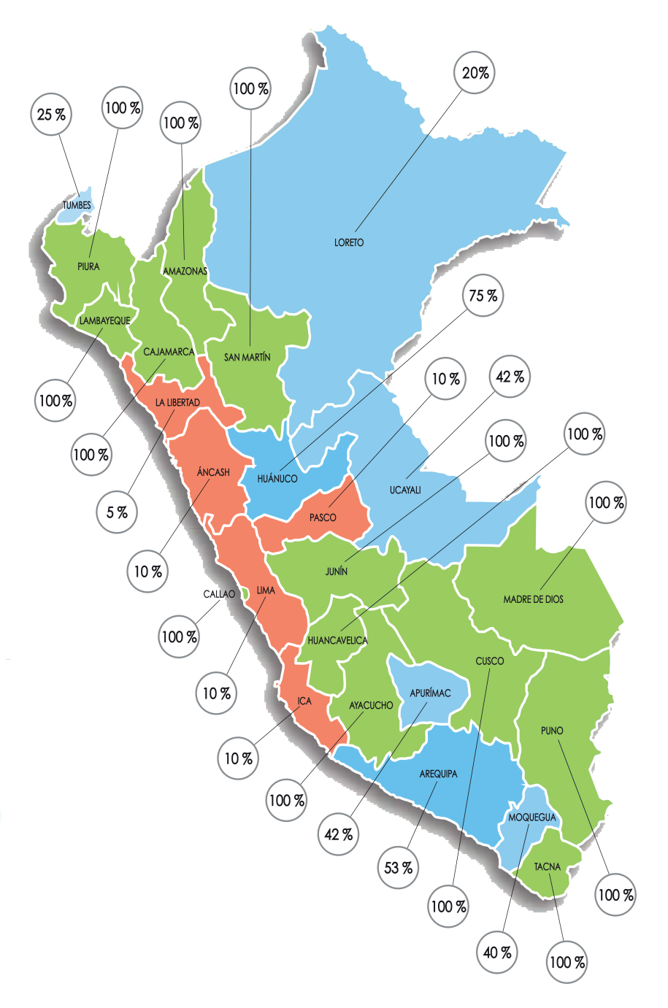
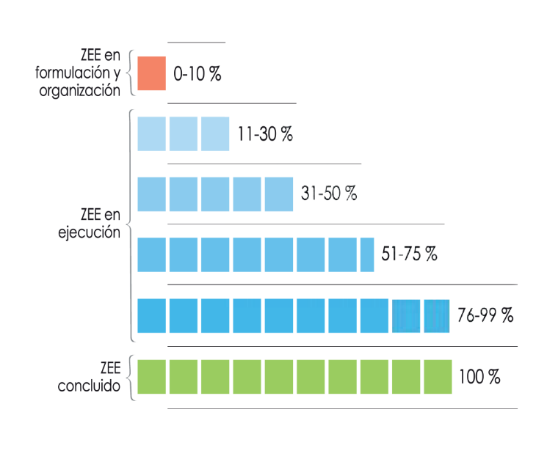
AVANCE DE LA ZONIFICACIÓN ECOLÓGICA
Y ECONÓMICA A NIVEL NACIONAL
A diciembre de 2015, se cuenta con 13 Gobiernos Regionales con ZEE aprobadas vía Ordenanza Regional, las cuales representan aproximadamente 42 % del territorio nacional, asimismo 07 gobiernos regionales vienen desarrollando su ZEE, mientras que los otros 05 vienen realizando las acciones preparatorias para contar con éste instrumento. Asimismo, 07 Gobiernos Regionales vienen desarrollando sus estudios especializados.

Slide 16
COBERTURA NACIONAL DE MAPA BASE GENERADO ENTRE 2011 AL 2016 CON AVANCES ZEE
El Mapa Base es el primer insumo cartográfico generado y construido para un proceso de evaluación y diagnóstico del territorio.
Sobre este instrumento se construyen y evalúan las características del territorio (Físicos – Biológicos y Socioeconómicos) para elaborar mapas temáticos, es decir es la plataforma cartográfica que representa el territorio desde el punto de vista topográfico, hídrico y de ocupación (Población, vías, infraestructura, etc.)
El Mapa Base se construye teniendo como insumos Imágenes Satelitales y/o fotografías aéreas, Modelos de elevación digital (DEM), GPS (Sistema de Posicionamiento Global) entre otros.

Slide 17
INVERSIÓN PUBLICA EN GOBIERNOS REGIONALES Y LOCALES EN MATERIA DE ORDENAMIENTO TERRITORIAL
Para el desarrollo del proceso de Ordenamiento Territorial se organiza la disposición de los recursos necesarios en el marco del Sistema Nacional de Inversión Pública, a fin de ejecutar de manera eficiente la provisión de servicios a la población.
En ese sentido el Ministerio del Ambiente brinda las orientaciones y consideraciones técnicas para la formulación de tipología de proyectos que incorporen el Ordenamiento Territorial, técnicamente bien sustentados e incrementar de manera significativa la calidad de inversión en esta materia.

Slide 18
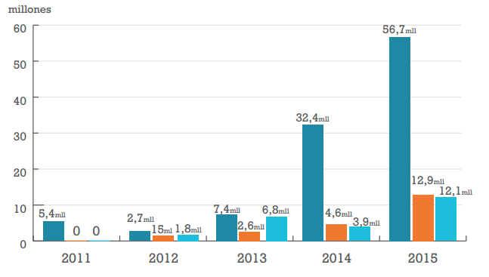
ESTADO SITUACIONAL DE PROYECTOS DE INVERSION PUBLICA CON ORDENAMIENTO TERRITORIAL (2011-2015)
Según el Banco de Proyectos del MEF, durante el periodo 2011-2016 se han formulado 99 PIP que han incorporado OT:
-55 PIP viables en ejecución -16 PIP viables
-26 PIP en evaluación -02 PIP en formulación
EVOLUCIÓN DE LA INVERSIÓN PÚBLICA CON ORDENAMIENTO TERRITORIAL (2011-2015)
Entre el 2011 y 2015 se ha pasado de 42 a 141 proyectos de inversión pública que han incorporado ordenamiento territorial, traduciéndose en una inversión acumulada de S/. 25´946,397 en 2011 a S/.144’954,079 en 2015.
En el cuadro se muestra la evolución de inversión en gobiernos regionales y locales por año entre el 2011-2015

Slide 19
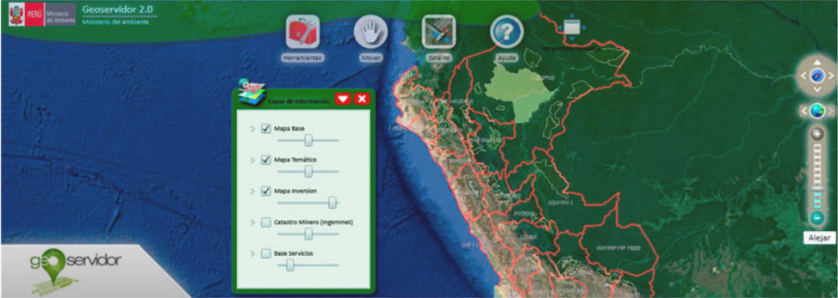
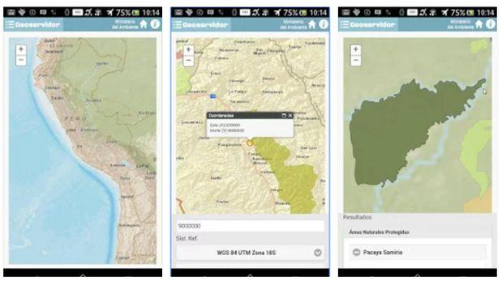
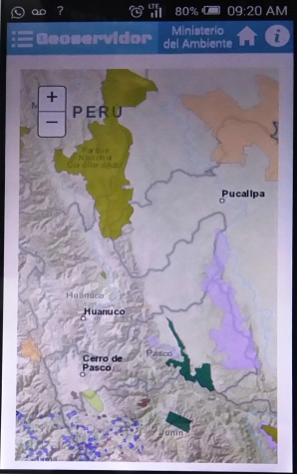
HERRAMIENTAS TECNOLÓGICAS PARA EL MANEJO DE LA INFORMACIÓN ESPACIAL: GEOSERVIDOR

Slide 20
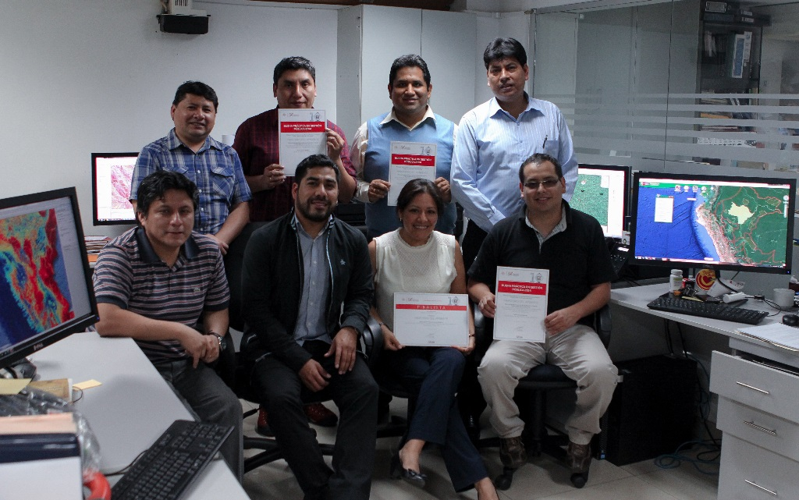
HERRAMIENTAS TECNOLÓGICAS PARA EL MANEJO DE LA INFORMACIÓN ESPACIAL: GEOSERVIDOR
La plataforma de información cartográfica territorial denominada GEOSERVIDOR permite que los gobiernos regionales y locales, como diversos usuarios, accedan a información estratégica que es generada en los procesos de ordenamiento territorial, así como diversa información temática producto de alianzas estratégicas con diversas instituciones públicas y privadas. Ésta información se tiene a disposición como un aplicativo móvil, tal como se ha dado a conocer en las últimas semanas.
La generación de herramientas tecnológicas para el manejo de la información espacial facilitando la gestión, difusión, acceso y uso de información geográfica por parte de las autoridades, funcionarios y la ciudadanía en general
Notes:
Imágenes de Montero

Slide 21
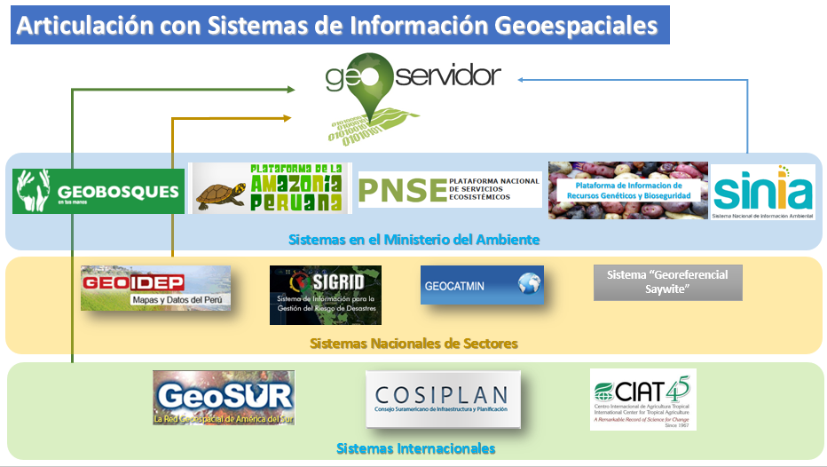
ARTICULACIÓN DE SISTEMAS DE INFORMACIÓN ESPACIALES

Slide 22
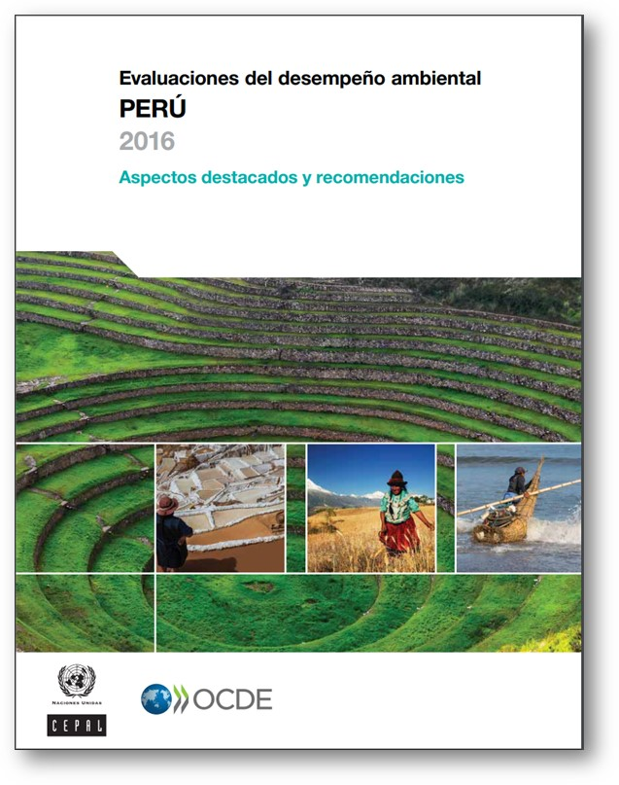
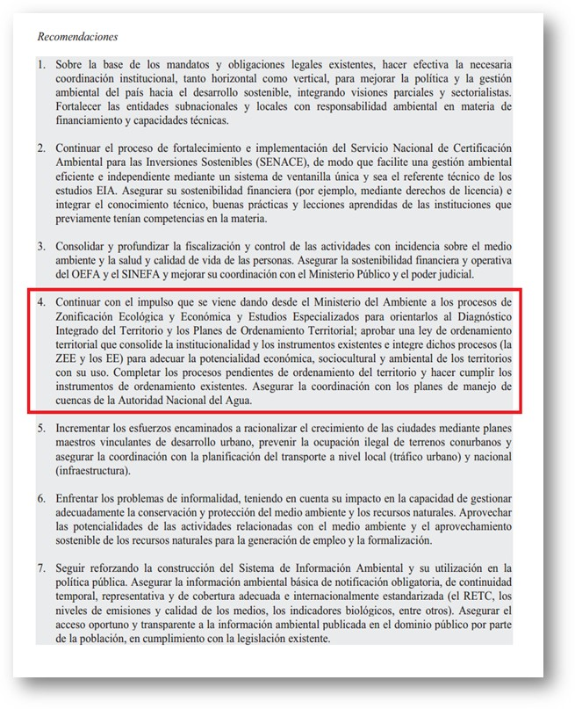
OCDE reconoce y recomienda que MINAM continúe con el impulso del Ordenamiento Territorial

Slide 23
CONCLUSIONES
El ordenamiento territorial se viene consolidando en los gobiernos sub-nacionales bajo la rectoría del Ministerio del Ambiente como un insumo importante para el aprovechamiento sostenible de los recursos naturales y la ocupación del territorio, generando un conjunto de mecanismos que permiten que los procesos de ordenamiento territorial se den en un marco de coordinación multisectorial y multinivel, involucrando al conjunto de la población y actores en general a través de los espacios de participación y de comunicación que han impulsado regiones y municipios, contribuyendo de manera efectiva a generar oportunidades de desarrollo y competitividad.
LOGROS
Se ha pasado de 3 normas en 2011 a 14 normas específicas en materia de ordenamiento territorial al 2016, las cuales han permitido tener claridad sobre su alcance y el proceso a seguir, así como orientar adecuadamente las acciones dirigidas a la participación de los diferentes actores en el proceso.
Se ha logrado pasar de 5 estudios de ZEE aprobados a nivel regional a 13 estudios de ZEE, lo cual significa el 47% del territorio nacional con información sobre las diversas potencialidades que tienen en su territorio, contribuyendo al desarrollo regional y local.
Se ha pasado de 42 a 141 proyectos de inversión pública en ordenamiento territorial, traduciéndose en una inversión de S/. 25´946,397 a S/.144’954,079.
Se ha puesto a disposición imágenes satelitales de todo el territorio nacional a 5 metros, ahorrando al Estado un monto aproximado de 3’660,000 soles, desde la inversión que requieren realizar los gobiernos regionales y locales.
Se han establecido lineamientos para el Manejo Integrado de Zonas Marino Costeras entendiendo la importancia de la vinculación entre la parte continental y la marina para el concepto sistémico de territorio.
Se dispone de información pública respecto de información de los cambios de la cobertura de bosques por deforestación del período, 2000-2005-2009, de 2009-2010-2011, y del 2010-2011-2013-2014, para los gobiernos regionales, locales, instituciones públicas y usuarios en general.
Se dispone de 6 estudios de condiciones de riesgo de desastres en el territorio como insumo de información para su ocupación segura, que junto a la información de cambios de la cobertura de bosques, y otra información relevante puesta a disposición en la plataforma virtual denominada GEOSERVIDOR.
Se ha logrado impulsar los procesos de ordenamiento territorial no solo a nivel regional sino también a nivel local, siendo un total de 13 municipalidades provinciales que vienen elaborando sus estudios de ZEE además de otras dos provincias que ya cuentan con éste instrumento aprobado.
Se participa de 3 programas presupuestales en los que se aportes con acciones que se desprenden de los procesos de ordenamiento territorial, como son: 035: Gestión Sostenible de los Recursos Naturales y Diversidad Biológica, 068: Reducción de Vulnerabilidades y Atención de Emergencias por Desastres, 136: Prevención de la contaminación y recuperación de áreas degradadas por la minería ilegal e informal; contando con un presupuesto promedio anual de 8 millones de soles
Se han generado insumos desde el ordenamiento territorial que aportan a una agenda de ciudades sostenibles, entendiendo que las ciudades se desarrollan en un territorio que forma parte de un ecosistema, y que por lo tanto su planificación requiere de una visión integral más allá del ámbito estrictamente urbano.
En el Informe de Desempeño Ambiental – EDA se ha logrado el reconocimiento de la OCDE al proceso de Ordenamiento Territorial y que esta entidad recomiende que MINAM continúe con su impulso.

Slide 24
GRACIAS POR SU ATENCIÓN
@afneyra

